Slide 1
TIẾNG VIỆT 2
Tập 2
Tuần 12
Tập viết: Chữ hoa K

Slide 2




KHỞI ĐỘNG

Slide 3


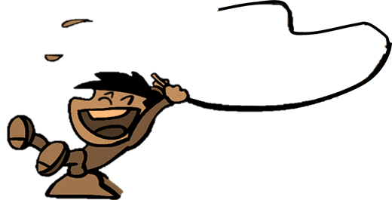











Chữ hoa O,Ô,Ơ cỡ vừa cao mấy ô li?
5 ô
3 ô
5 ô
4 ô
2,5 ô

Slide 4
Chữ hoa O,Ô,Ơ cỡ nhỏ cao mấy ô li?
2,5 ô
5 ô
3 ô
4 ô
2,5 ô

Slide 5
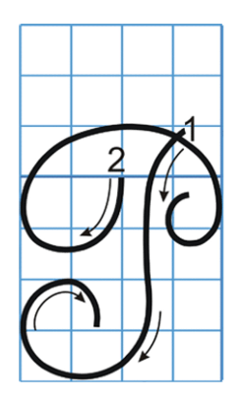
Chữ hoa P cỡ vừa
Quan sát chữ P hoa, nhận xét:
- Chữ P hoa cao mấy ô li?
- Chữ P hoa cao 5 ô li, nằm trên 6 đường kẻ ngang.

Slide 6
Chữ hoa P
Quan sát chữ P hoa, nhận xét:
- Chữ P hoa được viết bởi mấy nét? Đó là những nét nào?
- Chữ P hoa được viết bởi 2 nét.
+ Nét 1:Móc ngược trái, (phía trên hơi lượn, đầu móc hơi cong vào phía trong)
+Nét 2: nét cong trên (hai đầu nét lượn vào trong không đều, hướng sang bên phải.

Slide 7
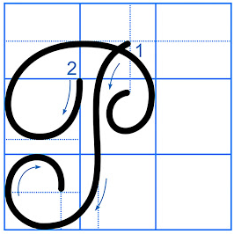
Chữ hoa P cỡ nhỏ
Quan sát chữ P hoa cỡ nhỏ, nhận xét:
- Chữ P hoa cỡ nhỏ cao mấy ô li?
- Chữ P hoa cỡ nhỏ cao 2,5 ô li.

Slide 8
Hướng dẫn viết

Slide 9


Slide 10
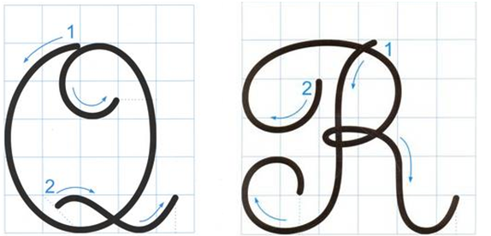
Chữ hoa Q cỡ vừa
Quan sát chữ Q hoa, nhận xét:
- Chữ Q hoa cao mấy ô li?
- Chữ Q hoa cao 5 ô li, nằm trên 6 đường kẻ ngang.

Slide 11
Chữ hoa P
Quan sát chữ Q hoa, nhận xét:
- Chữ Q hoa được viết bởi mấy nét? Đó là những nét nào?
- Chữ Q hoa được viết bởi 2 nét.
+ Nét 1:Cong kín (phía cuối nét lượn cong vào phía trong)
+Nét 2: nét lượn

Slide 12
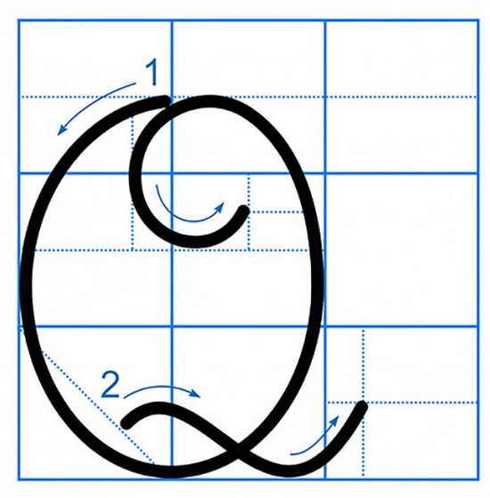
Chữ hoa Q cỡ nhỏ
Quan sát chữ Q hoa cỡ nhỏ, nhận xét:
- Chữ Q hoa cỡ nhỏ cao mấy ô li?
- Chữ Q hoa cỡ nhỏ cao 2,5 ô li.

Slide 13
Hướng dẫn viết

Slide 14
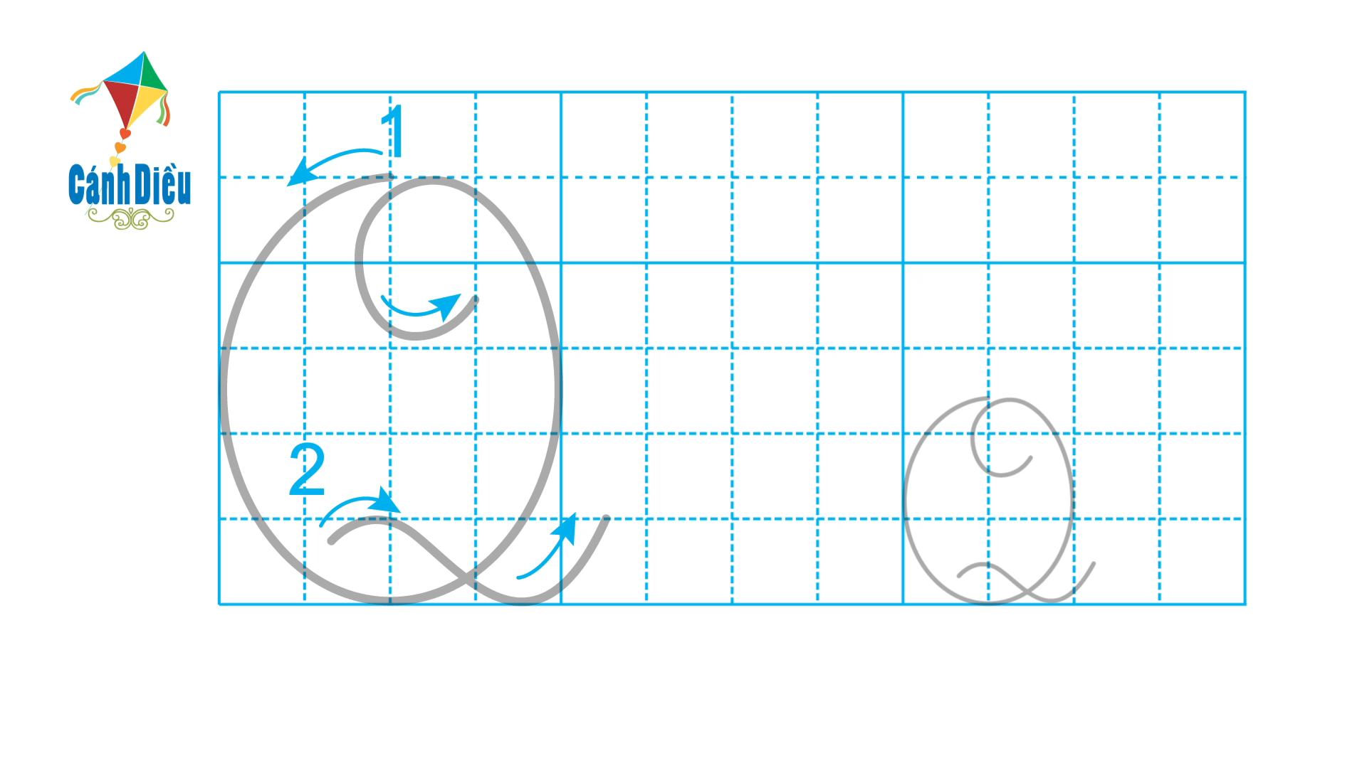

Slide 15

VIẾT BẢNG CON

Slide 16
Viết bảng con chữ P hoa cỡ vừa

Slide 17
Viết bảng con chữ P hoa cỡ nhỏ

Slide 18
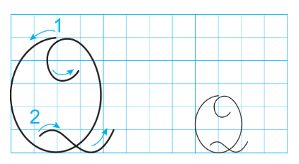

Slide 19
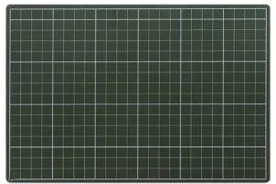
Viết từ ứng dụng:
Phú QuǬ

Slide 20
QΜê Ǉa có dải SŪgHàn
Có εùa NΪ Nưϐ, có hang SΩ Tǟà

Slide 21









Thực hành
viết vở

Slide 22

- Trong câu ứng dụng trên, chữ nào được viết hoa?
- Những chữ nào viết với độ cao 2,5 ô li?
- Những chữ nào viết với độ cao 2 ô li?
- Những chữ nào viết với độ cao 1,5 ô li?
- Những chữ nào viết với độ cao 1 ô li?

